Slide 1
Aria Glass 실시간 3DGS에서 Floater 제거하기
3D Carve Loss · 평가 지표 재정비 · Init 엔지니어링 · 교차 장면 일반화 · 전자동 파이프라인

Slide 2
§0. 도입 (슬라이드 1–3)

Slide 3
슬라이드 2 — 배경: 무엇을 만들고 있나
● 파이프라인 전체 그림: Aria Glass(스마트글래스) 카메라 스트림 → OpenMAVIS(ORB-SLAM) → 카메라 pose + 희소 지도 → 3D Gaussian Splatting 학습 → 방의 3D 복원
● 목표: 분 단위 turnaround로 geometry 좋은 실내 3D 복원 (실시간 경로라 MPS 후처리 불가 → ORB 트랙이 본선, MPS는 오프라인 참조선)
● 실험 무대: 301동 1253호(주 무대) + 이후 305호, 12층 로비, 회전 궤적 데이터
Notes:
"3대 벤치마크 = 학습시간 / PSNR / floater 개수"를 여기서 선언

Slide 4
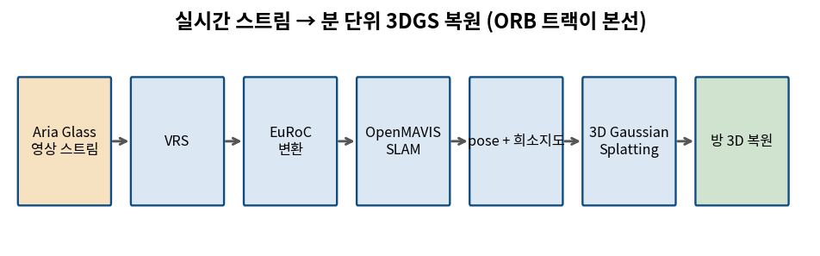
슬라이드 2 — 배경: 무엇을 만들고 있나 — 시각자료
🎨 파이프라인 블록 다이어그램 (VRS → EuRoC → SLAM → 3DGS), Aria 기기 사진, 1253호 복원 전경

Slide 5
슬라이드 3 — 문제: Floater란 무엇인가
● 정의: 학습 결과에 생기는 허공에 떠 있는 반투명/불투명 gaussian 찌꺼기 — 시점을 움직이면 유령처럼 떠다녀 체감 품질을 크게 해침
● 두 집단 프레임(기존 발견): Pop1 = SLAM init outlier(해결됨) / Pop2 = densification이 만들어내는 floater(이번 연구의 표적)
Notes:
"왜 photometric loss만으로는 안 지워질까?" 질문 던지고 다음 슬라이드로

Slide 6
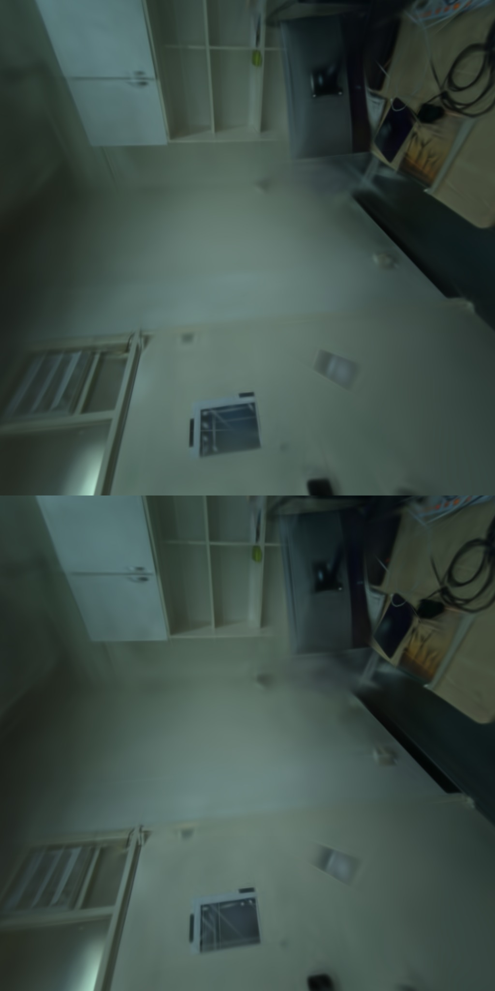
슬라이드 3 — 문제: Floater란 무엇인가 — 시각자료
🎨 floater 확대 렌더 3컷(허공 먼지/가시 blob)

Slide 7
§1. 문제의식과 기존 접근 (슬라이드 4–6)

Slide 8
슬라이드 4 — 문제의식: 왜 3D 손실이 필요하다고 생각했나 (+ Plateau Loss 소개)
● Photometric loss의 구조적 사각지대:
– photometric loss는 렌더된 픽셀에 기여하는 gaussian에만 gradient를 전달 → 카메라에서 안 보이거나 드물게 보이는 gaussian은 신호 자체가 없음
– ray 분포가 Z 높이별·위치별로 극단적으로 불균등 (많이 훑는 곳 vs 거의 안 훑는 곳)
– depth loss도 3차원 정보를 주긴 하지만 역시 ray 기반 — 같은 사각지대 공유
– → 3차원 공간에 균등하게 신호를 주는 손실이 있어야 기하를 골고루 잡을 수 있다는 가설
● 최적화 관점의 문제의식:
– floater는 local minima에 갇히는 경향 + 일반 신경망 파라미터와 달리 gaussian 하나의 차원은 매우 작음 → 저차원에서는 saddle point보다 local minima가 지배적 → photometric gradient만으로는 탈출이 어려움
– → loss landscape를 내려가기 쉽게 smoothing할 필요
● ⇒ 결론: 3D로 손실을 구현해 (1) 공간 균등 gradient, (2) smoothing으로 local minima 탈출 경로를 만들자
● Plateau Loss = 이 문제의식의 1차 구현:
– 각 gaussian에 대해 가장 가까운 anchor(SLAM/depth 표면점)까지의 정규화 거리 D를 정의
– 표면 근처 반경 tau 안쪽은 평탄(plateau, gradient 0) — 표면 점을 건드리지 않음
– plateau 바깥은 D에 비례한 페널티 → 허공 점을 표면 쪽으로 견인
– 변형들: 구형/타원형(ellipsoidal) plateau, 적응형 tau(anchor 밀도 따라 확대), DepthPro anchor 결합
Notes:
"이 문제의식 자체는 지금도 유효하다 — 문제는 구현이었다"로 다음 슬라이드 예고

Slide 9
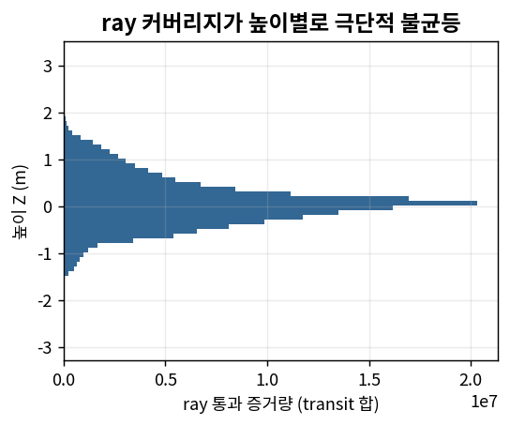
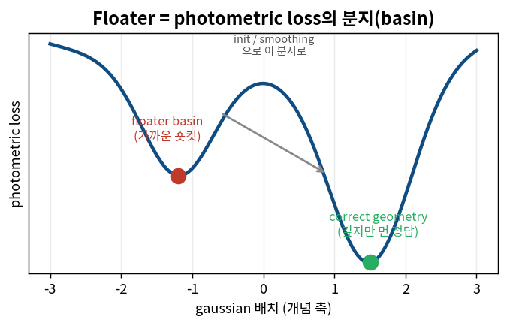
슬라이드 4 — 문제의식: 왜 3D 손실이 필요하다고 생각했나 (+ Plateau Loss 소개) — 시각자료
🎨 ① ray 커버리지 히트맵(높이별 ray 밀도 불균등 — check_plateau_vs_raydensity.py 산출물 재활용) ② 1D loss landscape 만화: 뾰족한 local minima vs smoothing 후 ③ plateau 함수 모양 그래프(평탄 구간 + 선형 증가)

Slide 10
슬라이드 5 — 자산: 직접 라벨링한 2,817개 floater와 '삭제 영역'의 확장
● 사용자가 SuperSplat으로 1253호 학습 결과에서 floater 2,817개를 직접 선택·삭제 — 이 라벨이 이후 모든 검증의 GT
● 라벨의 성질: opacity 중앙값 0.044의 '한계 생존자'들 (min_opacity prune 문턱 0.01 바로 위에서 버티는 반투명 먼지)
● 점 라벨 → 3D 삭제 영역으로 확장 (사면체 채움법):
Notes:
SuperSplat 라벨링 화면 캡처도 한 컷. "사람이 지운 것"이 곧 시각적 유해 판정이라는 점 강조

Slide 11
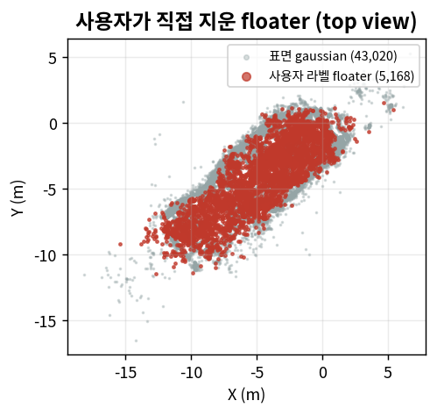
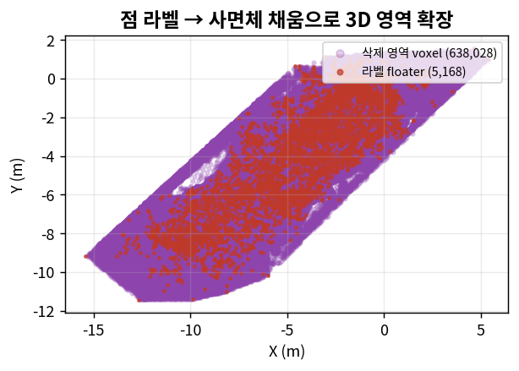
슬라이드 5 — 자산: 직접 라벨링한 2,817개 floater와 '삭제 영역'의 확장 — 시각자료
🎨 ① 라벨 floater만 렌더링한 ply (원본 위에 빨강 하이라이트) ② 사면체 확장 단계별 3D 시각화 (라벨 점 → 사면체 → 기각된 사면체(표면 포함) 회색 → 채택 영역 voxel) ③ 확장 완료된 영역 ply를 방 전경 위에 반투명 오버레이 — 제작 필요: 라벨 ply와 region_mask.npz에서 시각화 렌더 생성

Slide 12
슬라이드 6 — Plateau의 사망 선고: 학습 없이 분석만으로 기각
● 질문: "plateau loss로 저 2,817개를 지울 수 있나?" → 분석만으로 불가능 판정 (verify_plateau_capability.py)
● 4중 구조적 실패:
– ① floater의 66%가 plateau '안'에 있어 gradient=0 (적응형 tau가 허공까지 확장됨 — 실측 telemetry로 교차검증)
– ② 정규화 거리 D의 floater 판별력 AUC 0.511 = 무작위 ③ raw 유클리드 거리는 AUC 0.93 → 신호는 있는데 적응형 tau가 판별력을 파괴 ④ λ 크기는 애초에 문제가 아니었음
● 진짜 floater들의 성질 (계보 사후 정량, exp32):
– 사용자가 시각적으로 인지해 지운 2,817개는 표면 대비 Plateau gradient를 절반 수준(0.58×) 으로 적게 받으며 허공(outlier)으로 삐져나갔고, RGB gradient는 2.23배나 많이 받으며 오차가 집중됐음에도 소멸하지 않고 버티는 끈질긴 성질
– 대부분(69.0%)이 densification 종료 직전(3k–7k step)에 split 분할을 7회 이상 겪으며 발생
– 상위 극소수 seed point(5061, 3571 등)가 split 연쇄로 대량 유발 — "먼지가 먼지를 낳는" 구조
● 교훈: 신호는 존재한다. 손실이 그 신호를 버리고 있었고, floater는 RGB gradient의 비호를 받는다.
Notes:
"학습 없이 분석만으로 기각" — 빠른 가설 기각 방법론 강조. RGB 2.23×는 뒤의 '잔차 흡수' 발견(슬라이드 12)의 복선

Slide 13
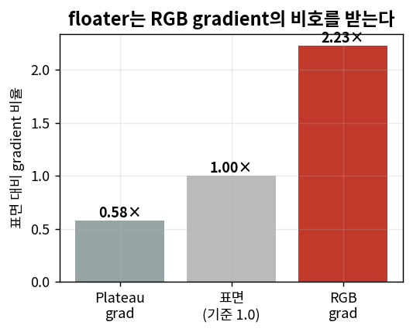
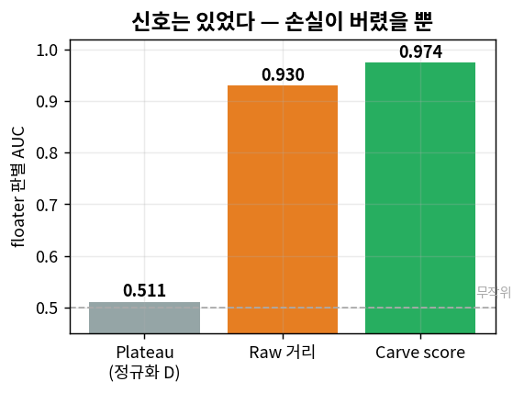
슬라이드 6 — Plateau의 사망 선고: 학습 없이 분석만으로 기각 — 시각자료
🎨 ① "floater가 plateau 안에 있는" 단면도 ② AUC 막대(D 0.511 vs raw 0.93) ③ gradient 비대칭 막대(plateau 0.58× vs RGB 2.23×) ④ 출생 타임라인 히스토그램(3k–7k 집중) + seed 계보 트리(5061 증식도)

Slide 14
§2. Carve Loss: 설계 (슬라이드 7–8)

Slide 15
슬라이드 7 — Carve Loss의 핵심 아이디어: 빈 공간의 증거
● 직관: 카메라가 SLAM 점을 봤다면, 그 사이 공간은 비어 있어야 한다 (ray casting → free-space carving) — ray가 안 닿는 곳이 아니라 ray가 '통과했다'는 적극적 증거를 쓰므로 photometric 사각지대와 무관하게 3D 전역에 정의됨 (슬라이드 4 문제의식의 2차 구현)
● Field 구성 (학습 시작 시 1회, CPU):
– 카메라→SLAM점 ray를 6cm 간격으로 행진시키며 voxel(10cm)에 transit(통과) 증거 적립, 종점 ±20cm에 terminal(표면) 증거 적립
– ρ(x) = transit / (transit + 3·terminal) — "이 voxel이 빈 공간일 증거비" (3×3×3 smoothing — 문제의식의 'smoothing' 요구 반영)
● Score 구성: w(x) = ρ(x) · min(d5_SLAM/0.25m, 1) (증거비 × anchor 거리) → champion score sᵢ = w(xᵢ)·(1−maxop_5cm) (주변 5cm에 불투명 이웃이 있으면 보호)
● 수동 라벨 판별력: AUC 0.974~0.98 (plateau 0.511 대비) / 학습 중 갱신 0.38초, 추가 입력 불필요(SLAM+카메라)
Notes:
기술 핵심 1페이지 — 시간 들여 설명. "plateau가 버리던 raw 거리 신호(0.93)를 증거비와 결합해 0.98로"

Slide 16
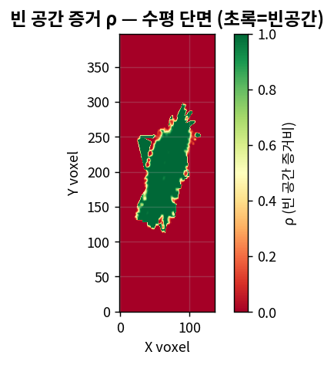
슬라이드 7 — Carve Loss의 핵심 아이디어: 빈 공간의 증거 — 시각자료
🎨 ray casting 개념도(카메라→점, 통과 voxel 초록/표면 voxel 빨강), score 히트맵 단면(방 수평 슬라이스), AUC 비교 막대

Slide 17
슬라이드 8 — 손실로 만들기: 4개 구성요소 (수식 상세)
● ① Soft opacity 압력 — score가 높은(빈 공간에 있는) 점의 opacity를 지그시 누름:
L_soft = λ_soft · mean_{i: sᵢ > s_min} ( sᵢ · σ(oᵢ) ) [sᵢ는 detach — gradient는 opacity로만]
champion: λ_soft = 0.02, s_min = 0.5 (softlite)
● ② 예산 상한부 Budget Prune — 시각 기여량으로 부수 피해를 회계 관리하며 삭제:
contribᵢ = oᵢ · (s₂·s₃)ᵢ · visᵢ [불투명도 × 단면적(중간·최대축) × 관측수]
score 내림차순 정렬 → 누적 contrib ≤ budget 까지 top-K 삭제 (단 sᵢ > 0.3만)
champion: cycle당 0.05%, 총 상한 0.75% (1k iter마다, 7k 이후)
● ③ Birth Gate — densify 직후 신생아 검문:
kill = (birth_step == 지금 iter) & (sᵢ > 0.95) [허공 출생 91% 차단 — split의 29.5%가 허공 출생]
● ④ Carve-potential Force — 3D 위치를 직접 견인하는 항 (문제의식의 '3D 균등 gradient' 직접 구현):
attractor = {terminal 증거 > 1 voxel} ∪ {가시 gaussian(op>0.3) 점유 voxel}
φ(x) = EDT(¬attractor) · 0.1m [빈 공간→가장 가까운 표면까지 거리장]
L_force = λ_force · mean_{i: sᵢ > 0.5} ( sᵢ · φ(xᵢ) ) [φ는 trilinear 보간 — gradient가 xyz로]
champion: λ_force = 0.05

Slide 18
슬라이드 8 — 손실로 만들기: 4개 구성요소 (수식 상세) (계속)
– Plateau에서의 진화 — attractor(anchor)를 늘렸다: plateau의 견인 목표는 희소 SLAM anchor 점뿐(7천 개) → anchor가 없는 천장·텍스처리스 표면에서는 점을 엉뚱한 먼 anchor로 끌어 RGB 손실이 컸음. carve force는 attractor를 terminal 증거 voxel ∪ 이미 재구성된 가시 gaussian 점유로 확장 — '표면'의 정의를 "anchor 점"에서 "표면이라는 증거가 있는 모든 곳"으로 넓혀, 어디서든 가장 가까운 진짜 표면으로 짧게 견인
– gradient 프로브 근거: floater는 강한 핀이 아니라 진동 평형(gradient coherence 0.257) 위에 앉아 있음 → 약한 '일관' 편향이면 이탈 가능
● 4요소의 분업: gate(출생 차단) → soft(성장 억제) → force(위치 견인) → prune(정리). 전부 같은 score 하나에서 파생
Notes:
"누르고(1), 자르고(2), 안 낳게 하고(3), 끌어당긴다(4)" 한 줄 요약. detach 위치(score는 상수 취급) 질문 대비

Slide 19
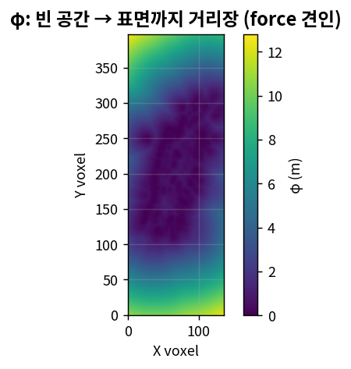
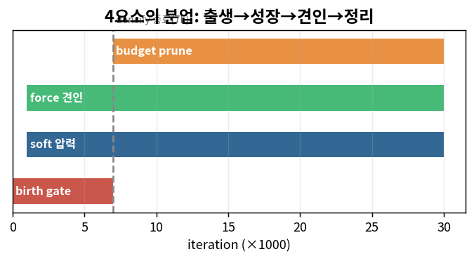
슬라이드 8 — 손실로 만들기: 4개 구성요소 (수식 상세) — 시각자료
🎨 각 수식 박스 4개 + 타임라인(iter 0—1k—7k—30k 위에 각 요소 활성 구간), φ 거리장 단면 히트맵, plateau attractor(점 몇 개) vs carve attractor(면 전체) 비교 그림

Slide 20
§3. 검증 트랙: 성분 분해 7련전 (슬라이드 9–11)

Slide 21
슬라이드 9 — 실험 설계: 성분 분해 매트릭스와 사전 등록
● 학습이 회당 ~10분임을 확인 → 연속 7 run으로 성분별 기여를 분해하는 매트릭스 설계:
exp | soft (λ/s_min) | prune | gate | force | 노림수
exp38a | 0.05 / 0.3 | ✓ | ✓ | — | 원안 (full soft)
exp38b | — | ✓ | ✓ | — | soft 떼면?
exp38c | 0.02 / 0.5 | ✓ | ✓ | — | softlite
exp30r | — | — | — | — | baseline 재현 (노이즈 자 측정)
exp39 | 0.05 / 0.3 | ✓ | ✓ | — | MPS 트랙 전이
exp40a | — | ✓ | ✓ | ✓ λ0.05 | 3D force 단독
exp40b | 0.02 / 0.5 | ✓ | ✓ | ✓ λ0.05 | softlite+force 결합
● 사전 등록: 판정 기준(PSNR 유지 + region 먼지 감소)을 실행 전에 못 박음. baseline 재현 run을 포함시켜 run-to-run 노이즈 자(±0.33dB)를 함께 실측
Notes:
"노이즈 자 없이 A/B 없다" — 이 원칙이 뒤의 대반전(슬라이드 23)에서 진가를 발휘한다고 복선

Slide 22
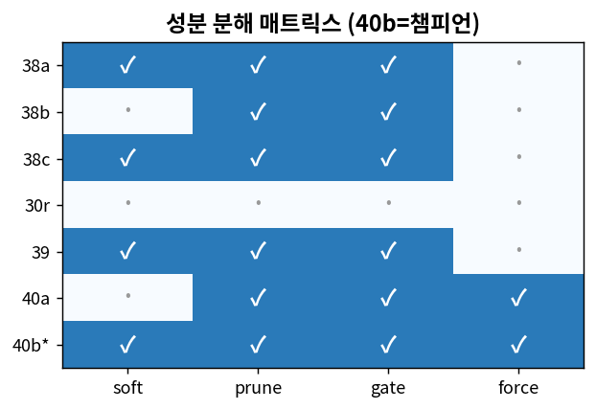
슬라이드 9 — 실험 설계: 성분 분해 매트릭스와 사전 등록 — 시각자료
🎨 위 표 그대로 + 사전등록 기준 박스

Slide 23
슬라이드 10 — 결과: exp40b 챔피언 (ORB 트랙 성적표)
run | PSNR@30k | region_n | region가시 | carve가시 | N
exp30 (기준) | 32.906 | 3,477 | 238 | 884 | 147,620
exp30r (재현) | 32.579 | 3,749 | 180 | 860 | 148,512
exp38a (full soft) | 32.266 | 559 | 27 | 9 | 134,554
exp38b (soft 없음) | 32.663 | 1,744 | 187 | 905 | 147,117
exp38c (softlite) | 32.557 | 946 | 33 | 18 | 140,959
exp40a (force 단독) | 32.667 | 1,309 | 134 | 503 | 148,818
exp40b (챔피언) | 32.576 | 498 | 28 | 12 | 142,905
● exp40b: PSNR이 baseline 재현과 동일(32.576 vs 32.579 = 무손실), region 먼지 -86%, carve 가시 먼지 -99% (860→12)
● 성분 분해 판독: soft가 가시 먼지의 주역(38b vs 38a/c에서 확인), force는 무비용 추가 억제(38b→40a: region -25%·가시 -45%), 결합(40b)이 각각보다 우수 = 시너지
Notes:
표의 재미 포인트: 38a는 먼지 최저급이지만 PSNR -0.3dB(과압), N 13만으로 수축 — "세게 누르면 빨래도 준다"

Slide 24
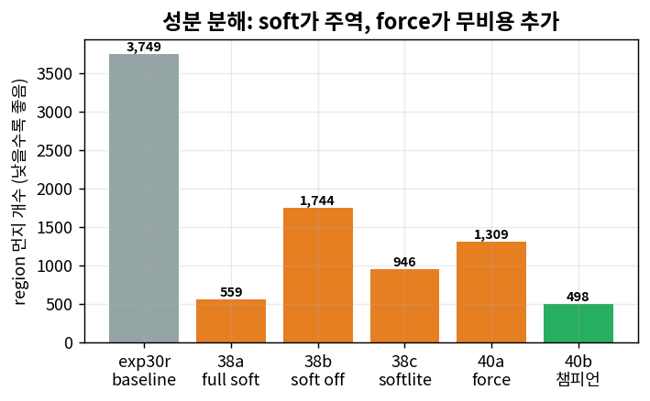
슬라이드 10 — 결과: exp40b 챔피언 (ORB 트랙 성적표) — 시각자료
🎨 위 표 + 렌더 A/B(exp30r vs exp40b — 사용자 육안 검수: "진짜 없어진 게 체감된다"), 성분 기여 워터폴 차트(baseline→+gate/prune→+force→+softlite 단계별 먼지 감소)

Slide 25
슬라이드 11 — 재현성·전이·메커니즘 증거
● 챔피언 재현(exp40br): PSNR 32.448(Δ0.13 — 노이즈 내), region 462/가시 25 (1차 498/28) → 먼지 억제 고재현성. 정직한 판독: 챔피언 PSNR 범위는 baseline 하단 접경 — 실비용 0~0.2dB
● MPS 트랙 전이(exp39b, softlite+force): PSNR -0.10dB에 가시 먼지 96→0개, 먼지 기여 6.42→0.21% → 양 트랙 공통 채택
● 메커니즘 증거 2종 (계측 인프라: split_events.pkl 출생 로그 + accum_rgb_grad_vec):
– 출생 로그: split 출생의 29.5%가 허공(w>0.5), 부모는 '큰 점'이 아니라 저opacity 반투명(0.165) — 먼지가 먼지를 낳는 연쇄 → gate+soft 처방의 직접 근거
– gradient 프로브: floater 고정력은 진동 평형(coherence 0.257) → 약한 일관 force 유효 예측이 exp40a로 실증
Notes:
"설계(왜 되는가)와 결과(된다)가 서로 설명하는 상태"가 이 트랙의 종착점

Slide 26
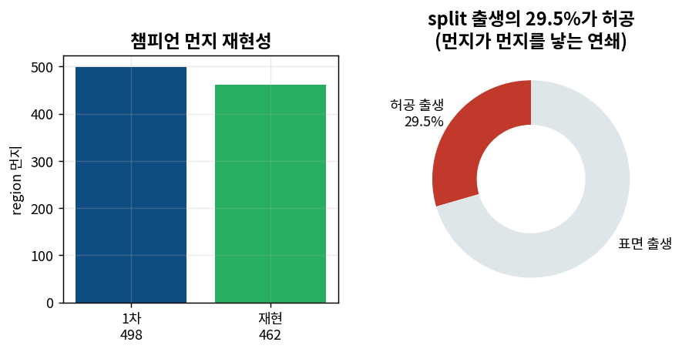
슬라이드 11 — 재현성·전이·메커니즘 증거 — 시각자료
🎨 재현 run 비교 막대(1차 vs 재현), MPS before/after 렌더(가시 먼지 96→0), 허공 출생 파이차트(29.5%), coherence 히스토그램

Slide 27
§4. 지표의 재정비 (슬라이드 12–13)

Slide 28
슬라이드 12 — 평가 체계 재구축: train PSNR의 사각지대와 3종 지표
● 렌더 A/B 중 확인: 수동으로 floater를 지우기만 해도 train PSNR -3.7dB — floater가 train 이미지의 잔차(글레어·노출)를 흡수해 PSNR을 벌어줌 → train PSNR은 floater 평가에 부적합 (슬라이드 6의 "RGB gradient 2.23×"의 귀결)
● 재구축한 3종 체계:
– ① Region GT 지표 (슬라이드 5의 사면체 영역 재사용): 어떤 학습 결과든 "영역 안 점/가시 점 수"로 채점
– ② held-out 평가: every-8th는 보간이라 잔차 흡수가 test에서도 이김(-0.46dB) → 연속 세그먼트 hold-out으로 교체, 두 split 일치로 비용 확정
– ③ SSIM/LPIPS: 챔피언 vs baseline 사실상 동률(SSIM 0.9152 vs 0.9167, LPIPS 0.3668 vs 0.3633)
● Pareto 지도(exp42) — 먼지↔PSNR 트레이드는 연속 조절 가능:
운영점 | test PSNR Δ | region_n | 가시
baseline | — | ~3,700 | ~200
prune+gate | -0.09 | 1,795 | 217
+force | -0.21 | 1,136 | 149
softlite+force (챔피언) | -0.44 | ~460 | ~25
● 최종 그림: 챔피언 = 지각 품질 동등 + 가시 먼지 -90%+ + PSNR -0.44dB(비지각적 잔차 맞춤의 상실) — λ·budget으로 운영점 조절 가능
Notes:
담백하게: "지표를 고쳐야 공정한 실험이 가능했다" — 과장 없이 체계 소개 중심

Slide 29
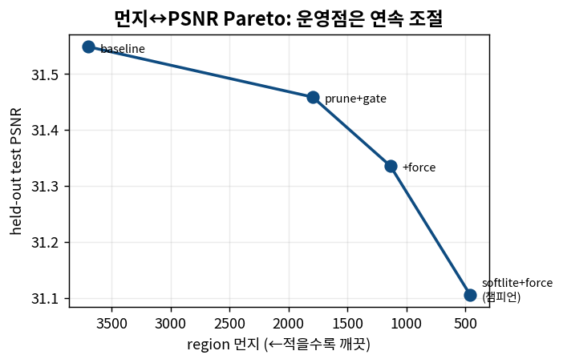
슬라이드 12 — 평가 체계 재구축: train PSNR의 사각지대와 3종 지표 — 시각자료
🎨 Pareto 곡선(x=먼지, y=test PSNR, 운영점 4개 표시), SSIM/LPIPS 동률 표, region 영역 3D 오버레이(슬라이드 5 재등장)

Slide 30
슬라이드 13 — 목표 재정의와 전장 확대
● 프로젝트 목표 명문화: 실시간 스트림 → 분 단위 → 좋은 geometry (MPS 불가 → ORB 본선)
● 3대 벤치마크: 학습시간 / PSNR / floater 수
● 학습 속도를 위한 선행연구 조사: EDGS(dense correspondence init), Instant-GI(2D GS→3D lift), depth-mono — "좋은 init이 곧 속도이자 품질"
Notes:
여기서부터 "init 전쟁" 시작을 예고

Slide 31
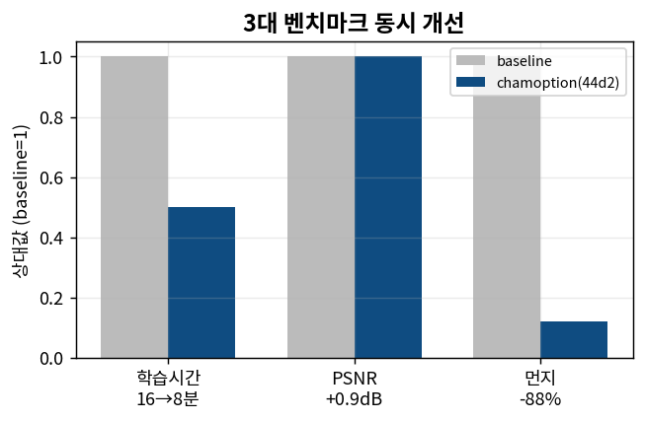
슬라이드 13 — 목표 재정의와 전장 확대 — 시각자료
🎨 3대 벤치마크 다트보드, EDGS/Instant-GI 논문 썸네일

Slide 32
§5. Init 전쟁 (슬라이드 14–17)

Slide 33
슬라이드 14 — Init 전쟁의 등장인물: 방법론 소개
● depth-mono (Depth Pro): 이미지 1장 → 픽셀별 절대 깊이(단안 depth 추정, ~1초/장). 스케일 오차가 있어 SLAM 점으로 보정 후 사용(알고리즘은 슬라이드 21)
● depth-lift init: 보정된 depth로 이미지 픽셀을 3D로 역투영해 dense 점군 생성 — 텍스처 없는 흰 벽·천장도 커버 (SLAM/matching의 사각지대 보완)
● PPM (Position Probability Map, Instant-GI 사상): "점을 어디에 뿌릴까"를 이미지 내용으로 결정 — 텍스처 복잡한 곳에 촘촘히, 평탄한 벽엔 성기게. 확률맵 비례 샘플링 후 depth-lift. 두 구현: 수제 Sobel(경계 강도) vs Instant-GI 사전학습 ConvNeXt(가중치 다운로드·추론)
● RoMA (EDGS 사상): 두 이미지 사이 dense correspondence(픽셀 대응 수만 쌍)를 찾는 매칭 네트워크 → SLAM pose로 삼각측량 → 재투영 오차 <2px만 통과 = 기하학적으로 검증된 3D 점 (단, 텍스처 있는 곳만 가능)
● carve 사전 필터: init 점군에 carve score를 적용해 빈 공간 점을 학습 전에 제거 (w≤0.5/0.9 두 강도)
● 스냅(snap-to-surface): 필터로 버릴 빈 공간 점을 ray 방향 표면 증거 깊이로 이동시켜 재활용
● 투영 착색: init 점을 이미지에 투영해 색을 미리 입힘 (회색 시작 대비 색 최적화 시간 절약)
Notes:
"init 재료 3종(depth/PPM/RoMA) × 후처리 3종(필터/스냅/착색)의 조합 탐색"이라고 구조화

Slide 34
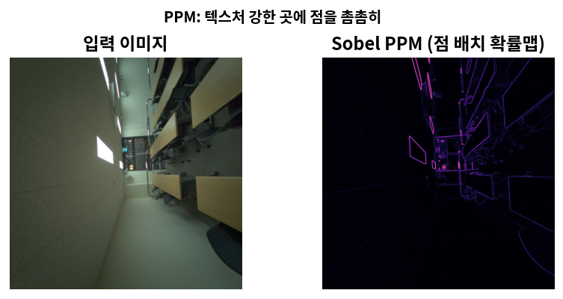
슬라이드 14 — Init 전쟁의 등장인물: 방법론 소개 — 시각자료
🎨 방법론별 아이콘+1줄 카드 7장, RoMA 매칭 시각화(대응선), PPM 확률맵 히트맵(Sobel vs ConvNeXt 나란히), depth-lift 개념도

Slide 35
슬라이드 15 — 실험 설계와 진행 서사: 무엇을 확인하려 했나
● 설계 사다리 (각 변형이 검증하는 가설):
변형 | init | 검증 가설
44a | 기존 dense init 148k (+carve) | densify 끄고 EDGS 사상 재현 가능한가
44a′ | + carve 사전 필터 | 먼지는 init에서 잡는 게 정답인가
44a″ | + 투영 착색 | 회색 init이 품질 병목인가
44g/g′ | + 스냅(±재필터) | no-densify 품질 갭의 정체가 '배치·용량'인가
44h | 스냅 init + 짧은 densify 3k | 용량을 densify로 채우면 갭이 닫히나
44e/e2 | PPM (Sobel / GI 네트워크) | 내용-적응 샘플링의 가치, 네트워크 필요성
44c/c2 | RoMA 삼각측량 | 기하 검증 init의 청정도
44d/d2 | hybrid (RoMA 우선 + PPM 보충, 4cm voxel) | 두 축의 결합
● 진행 중 확정된 4원칙 (각 단계의 발견):
– ① 먼지는 init에서 잡는다: dense init의 70%(103,883/148,564)가 관측된 빈 공간 — 사전 필터로 학습 후 먼지 96% 감소 (region 20,892→815). in-training 청소만으론 감당 불가
– ② 색은 선불: 투영 착색만으로 +1.0~1.6dB
– ③ 갭의 정체는 배치·용량: 스냅 init +1.6dB (41k→130k 점) — no-densify 41k는 30k iter를 줘도 30.95 천장
– ④ 용량은 짧은 densify(3k)로 충분: 44h@15k = 32.08, 7.5분 — gate+깨끗한 init이 먼지 폭발을 막으며 용량만 채움
Notes:
"각 행이 가설 하나" — 조합 폭발을 가설 사다리로 통제했음을 강조

Slide 36
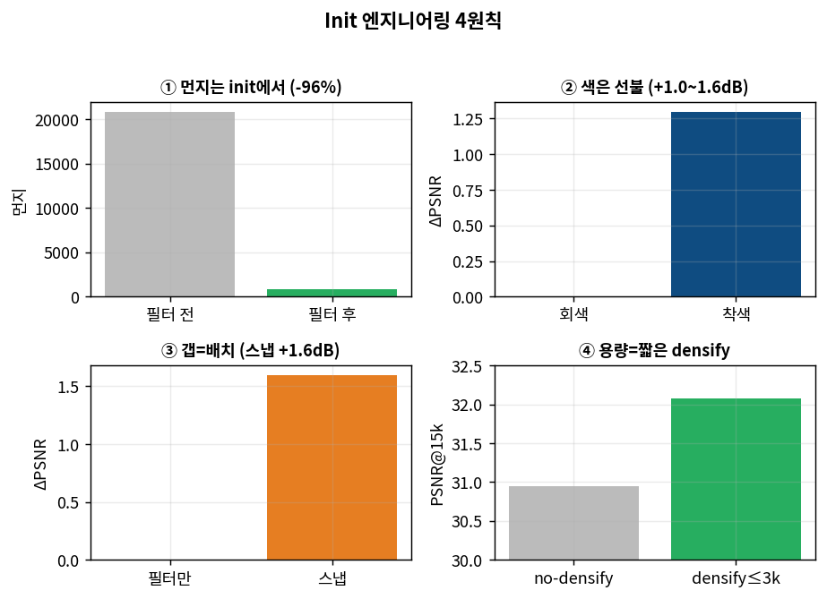
슬라이드 15 — 실험 설계와 진행 서사: 무엇을 확인하려 했나 — 시각자료
🎨 사다리 표 + 4원칙 각각의 근거 미니 차트 4개(필터 전후 먼지, 색 유무 수렴 곡선, 스냅 전후 PSNR, densify 유무)

Slide 37
슬라이드 16 — Init 대전 최종표 (+ MPS 참조선)
순위 | init | 레시피 | 시간 | train PSNR | test PSNR | region먼지 | 가시
종합 1위 | 44d2: RoMA+PPM hybrid 174.7k | densify≤7k+carve 30k | 14분 | 33.799 | 32.479 (+0.93) | 234 | 62
2 | 44f2: PPM 117k | 〃 | 14분 | 33.524 | 32.292 (+0.74) | 277 | 73
3 | 44c2: RoMA 71.8k | 〃 | 14분 | 33.005 | — | 214 | 44
fast 1위 | 44d: hybrid | densify≤3k+carve 15k | 8분 | 32.347 | — | 147 | 64
fast 2 | 44e: PPM | 〃 | 8분 | 32.001 | 30.787 | 123 | 60
청정 1위 | 44c: RoMA | 〃 | 8분 | 31.215 | — | 67 | 24
(기준) | baseline ORB 7k | densify≤7k 30k | 8분 | 32.906 | 31.549 | 3,477 | 238
(참조) MPS baseline (exp08) | MPS semi-dense init | densify 30k | 14분 | 33.012 | — | — | 가시 96
(참조) MPS + carve (exp39b) | 〃 | + carve 풀레시피 | 14분 | 32.913 (-0.10) | — | 기여 6.42→0.21% | 가시 0
● 축 해석: PPM(내용-적응+depth lift) = 품질 축(+0.6dB), RoMA(기하 검증) = 청정 축(먼지 67 — matching이 흰 벽을 못 덮어 PSNR은 열위), hybrid = 종합 우승 (RoMA의 검증된 점 우선 + PPM이 텍스처리스 채움)
● MPS 참조선의 의미: 오프라인 최고 품질(33.01)을 ORB 실시간 트랙이 hybrid init으로 추월(33.80) — "본선이 참조선을 이겼다"
● test PSNR 반전: 44f2 test +0.74dB — "먼지 제거 = -0.44dB 비용"(슬라이드 12)이 init 개선으로 역전된 최초 지점
Notes:
"사용자 제안 3종(EDGS·Instant-GI·depth-mono)이 전부 적중해 각자 다른 축을 담당"

Slide 38
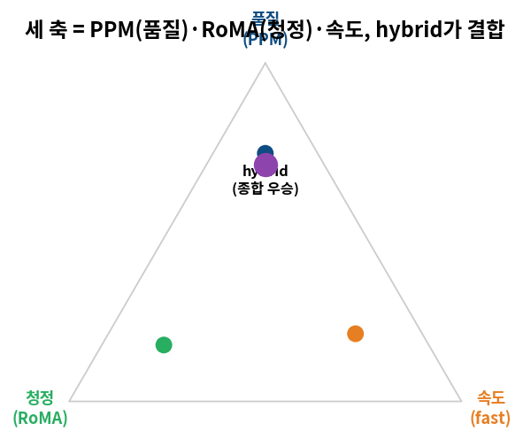
슬라이드 16 — Init 대전 최종표 (+ MPS 참조선) — 시각자료
🎨 위 표 + 3축 삼각 다이어그램(품질/청정/속도에 각 챔피언 배치), 렌더 3연 비교(baseline/44d2/44d)

Slide 39
슬라이드 17 — 챔피언 레시피 상세: 튜닝·재현·기각의 기록
● 44d2 종합 챔피언의 전체 레시피 (동료가 재현 가능한 수준):
단계 | 내용 | 산출
init 재료 1 | RoMA 인접 keyframe 쌍 매칭 → 삼각측량 → 재투영<2px | 71.8k 점 (기하 검증)
init 재료 2 | 보정 depth + Sobel-PPM 샘플링(frame당 4k) lift | 102.9k 점 (커버리지)
병합 | 4cm voxel에서 RoMA 우선권 병합 + carve 재필터(w≤0.5) + SLAM 7k 합류 | 174.7k 착색 init
학습 | densify≤7k + carve 풀레시피(softlite 0.02/0.5 + prune 0.75% + gate 0.95 + force 0.05) + 30k | 14분
● fast-track(44d): 같은 init + densify≤3k + 15k = 8분 / 32.35 / 먼지 147
● 재현 확인: 44d2r = 33.568 (Δ0.23, 노이즈 내), 먼지 258 — 재현 성공 / 44dr = Δ0.42 노이즈 상단, 먼지 재현
● 추가 튜닝의 기록 (전부 판정 완료):

Slide 40
슬라이드 17 — 챔피언 레시피 상세: 튜닝·재현·기각의 기록 (계속)
시도 | 결과 | 판정
45b dynamic carve (가시 gaussian 점유를 terminal에 되먹임) | train 33.883/먼지 192, held-out 동급 | 채택 → 이후 교차 장면에서 "깨끗한 init 전제" 조건부로 강등
44e2 GI 사전학습 네트워크 PPM | 수제 Sobel 대비 +0.14dB (노이즈 내) | 가치는 네트워크가 아니라 사상(적응 샘플링+lift) — 수제로 충분
44e3 GI 2D-fit 속성 이식 (per-point scale/rot 초기값) | PSNR +0.19 vs 먼지 4배(1,056) | 보류
44ht (soft 0.03·prune 조기화·예산 1%) | 개선 없음 | 잔여 가시 ~200은 3D 신호 한계 집단
45a 노출 모델링 | -6dB (eval-split 전용 설계와 충돌) | 기각
45c progressive resolution (r/2 8k→r1 15k) | 47분 vs 8분, 먼지 2.3배 | 기각 — "저해상도 densify가 먼지↓" 가설도 기각
Notes:
"기각도 성과 — 전부 사전 기준으로 판정" (연구 위생). dynamic carve의 강등은 다음 장 복선

Slide 41
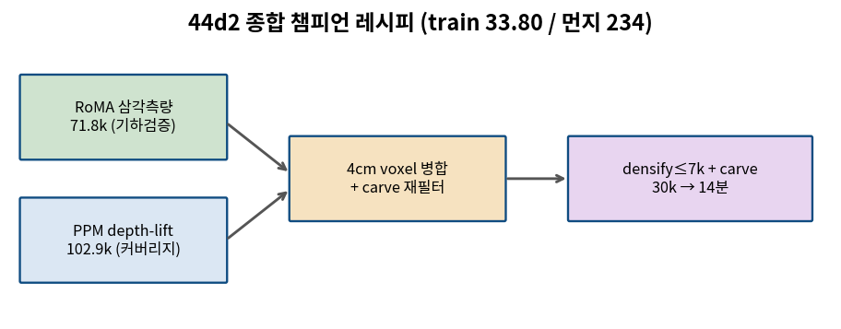
슬라이드 17 — 챔피언 레시피 상세: 튜닝·재현·기각의 기록 — 시각자료
🎨 레시피 파이프라인 다이어그램(재료1+재료2→병합→학습), 튜닝 기록 표(기각 도장), 재현 막대

Slide 42
§6. 교차 장면 검증 — 실패, 진단, 처방 (슬라이드 18–23)

Slide 43
슬라이드 18 — 질문: 다른 방에서도 되는가? (exp43 설계)
● 사용자가 3개 장면 직접 라벨링: 1253_rot(같은 방·회전 궤적) 5,168개 / 305호(다른 방) 9,059개 / 12F 로비 1,449개 (복도 2곳은 기하 열화로 라벨 불가 → 제외)
● 사전 등록 기준: score AUC ≥0.95, carve 학습으로 가시 먼지 ≥90% 감소
Notes:
"판정 기준을 실험 전에 못 박았다"

Slide 44
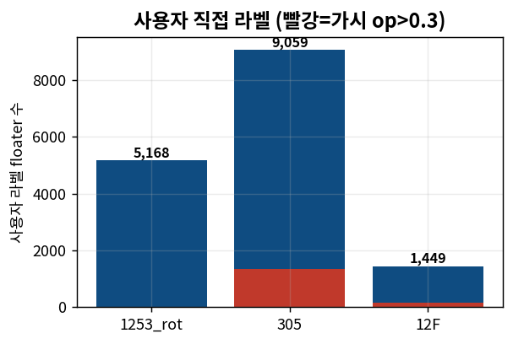
슬라이드 18 — 질문: 다른 방에서도 되는가? (exp43 설계) — 시각자료
🎨 3장면 썸네일 + 라벨 통계표, 사전등록 기준 박스

Slide 45
슬라이드 19 — 결과 ①: 같은 방은 완벽, 다른 방은 실패
장면 | champion score AUC | pseudo-label 정밀도/재현율 | 판정
1253 (원본) | 0.976 | — | 기준
1253_rot (같은 방·다른 궤적) | 0.9813 | 100% / 90.2% | ✅ 재라벨링 없이 전자동
305 (다른 방) | 0.7993 | 44% / 41% | ❌ 첫 실패
12F (fog 로비) | 0.858 | 39% / 45% | ❌ 동일 패턴
● ORB confidence(observations/found_ratio): 전 장면 무효과(305에서 obs≥5 필터 AUC 0.9807→0.9807) → 최종 기각
Notes:
"실패가 났다 — 이제 원인 규명 파트"

Slide 46
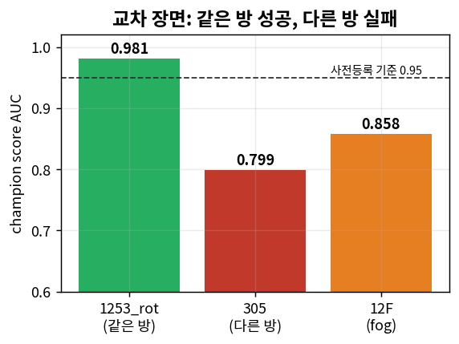
슬라이드 19 — 결과 ①: 같은 방은 완벽, 다른 방은 실패 — 시각자료
🎨 AUC 막대(0.98/0.80/0.86 + 기준선 0.95), rot pseudo-label 벤 다이어그램(정밀도 100%)

Slide 47
슬라이드 20 — 진단: 원인은 'ORB 지도의 표면 커버리지'
● 배제 과정 (전부 실측):
– tau 스윕 0.1~1.0: AUC 0.77~0.78 (무효) / terminal 가중 1~10: 0.769~0.771 (무효) → 스케일 문제 아님
– 라벨 성격 분해: 표면근접 라벨은 9%뿐, 탐지가능(free-space·저op) 모집단으로 좁혀도 0.82 → 라벨 문제 아님
– 결정타: 정상 표면점(생존점)조차 SLAM 점에서 d5 중앙값 0.304m (1253은 표면점이 SLAM에 근접) = "SLAM 근접=표면" 가정 붕괴 — SLAM 6,080점이 방을 못 덮음
● 부수 발견: 305 라벨의 ~30%(2,761개)는 free-space 부유물이 아닌 표면 부착 blob — 미탐지 라벨의 95%가 표면 0.15m 이내 (다른 문제 클래스로 분리)
Notes:
체계적 배제 과정 자체가 보여줄 가치

Slide 48
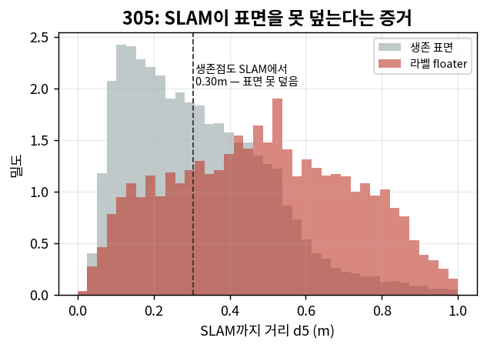
슬라이드 20 — 진단: 원인은 'ORB 지도의 표면 커버리지' — 시각자료
🎨 d5 분포 히스토그램(라벨 vs 생존 — 1253/305 대비 2패널), 배제 과정 플로차트(스윕 값 표기)

Slide 49
슬라이드 21 — 도구: 단안 depth를 미터 단위로 — SLAM 기반 보정 알고리즘
● 문제: depth-pro의 깊이는 픽셀별 상대 구조는 정확하나 장면별·프레임별 스케일 오차 존재 (12F 실측: raw 스케일 계수 1.274, 프레임 간 IQR [0.87, 1.52])
● 프레임별 Huber 보정 (사용 중인 알고리즘):
● 보정 깊이의 용도 3종: ① PPM/depth-lift init의 3D 역투영 ② depth-anchor 점군 생성(grid 역투영→5cm dedupe) ③ depth-violation 검사(슬라이드 25)
● 검증: 공장 캘리브레이션 확인 — 파이프라인이 VRS device calibration으로 RGB를 정확한 pinhole(f=500)로 정류하므로 f_px 입력은 옳음 → 잔여 오차는 depth-pro 자체의 장면 편향(fog에서 큼)
● 한계와 대안: SLAM 점이 아예 없으면? → pose-기하 자가 보정(슬라이드 25): 스테레오+IMU 덕에 pose 이동량이 미터 단위 → 두 프레임 depth에 같은 s를 곱해도 카메라 이동은 고정이므로 교차 프레임 일관성이 s를 유일 결정
Notes:
"SLAM이 '자'가 되고 depth가 '살'이 된다" — 희소한 정확함 × 조밀한 부정확함의 결합

Slide 50
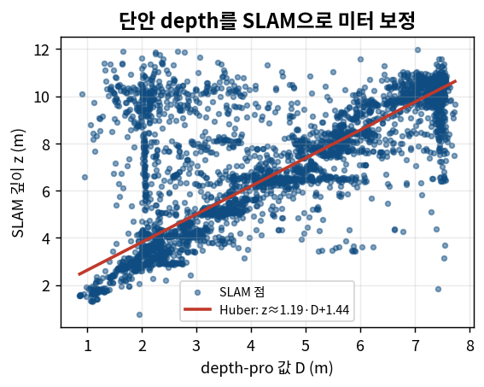
슬라이드 21 — 도구: 단안 depth를 미터 단위로 — SLAM 기반 보정 알고리즘 — 시각자료
🎨 보정 산점도(D vs z_SLAM + Huber 직선), 보정 전/후 depth 맵 나란히, 프레임별 스케일 계수 분포(안정 장면 vs fog 장면)

Slide 51
슬라이드 22 — 처방: Depth-Anchor Carve — 305 재현 성공
● 처방: 보정 depth로 조밀 표면 앵커 573k점 생성(67프레임, 장면당 depth 추론 33초) → SLAM 6k 대신 carve field·d5를 앵커로 재구성
● 점수 회복: 305 AUC 0.80 → 0.886 (+이미지 공간 depth-violation 결합 시 0.905, 266프레임 보강 시 vr 단독 0.914)
● 학습 재현 성공 (재현 런 포함):
305 30k | PSNR | region 먼지 | 가시
baseline | 34.508 | 6,888 | 708
depth-anchor carve 1차 | 34.484 (동급) | 1,184 (-83%) | 173 (-76%)
재현 런 | 33.909 | 994 | 179
● 잔존 가시 173점 중 진짜 free-space는 17%(≈29점) — 사실상 부유물 소멸. 먼지 지표가 재현 런에서 정밀 일치(173→179)
Notes:
"앵커 커버리지만 고치면 다른 방에서도 재현된다" — 교차 장면 관문 통과 선언

Slide 52
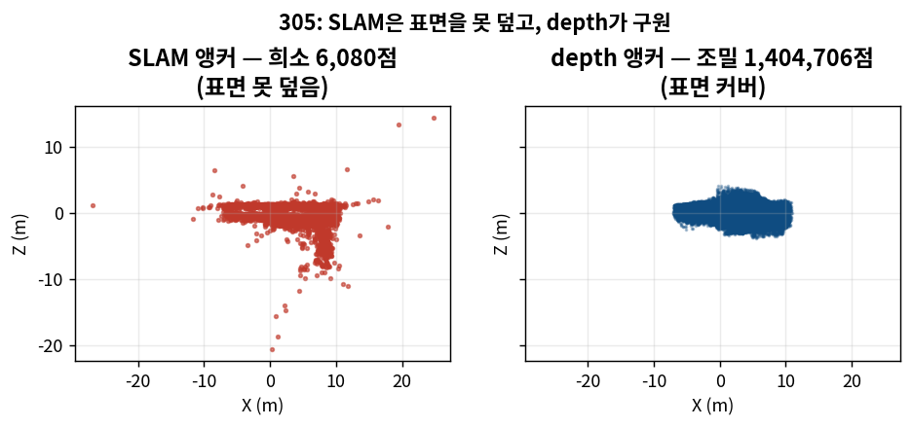
슬라이드 22 — 처방: Depth-Anchor Carve — 305 재현 성공 — 시각자료
🎨 SLAM 앵커(6k, 듬성) vs depth 앵커(573k, 조밀) 포인트클라우드 비교, 305 before/after 렌더, 위 표

Slide 53
슬라이드 23 — 과학적 반전: 대조군이 잡은 유령
● 미스터리: rot(회전 궤적) 장면에서 carve 학습마다 가시 먼지 '역증가' 관측 → 3개 가설을 실험으로 순차 기각:
rot 30k | PSNR | region_n | 가시 | 검증한 가설 → 판정
baseline (최초 1회) | 30.689 | 7,864 | 106 | (비교 기준)
carve static | 30.422 | 5,099 | 741 | —
carve dynamic | 30.533 | 5,301 | 716 | dynamic 자기강화? → 기각 (static과 동일)
carve nomaxop | 30.385 | 5,453 | 1,267 | maxop 보호 해제하면 잡히나? → 기각 (악화)
carve noforce | 30.328 | 5,246 | 812 | force가 범인? → 기각 (force 꺼도 동일)
baseline 재실행 (대조군) | 30.763 | 9,015 | 1,091 | → 진범 = run-to-run 분산
● 부검 근거(계보 필드): 가시 먼지의 95%가 densify 출생(gen 5), 65%는 baseline에 먼지가 없던 새 위치 — '응집' 가설도 기각. 불투명도 질량은 8.7→18~24로 증폭됐지만 대조군도 18.1 = 장면 고유 수준
● 결론: carve 무죄. 최초 baseline 106이 행운의 런 (가시 먼지 지표의 run-to-run 분산 ×10)
● 교훈 두 개: ① 먼지 지표도 단일 런 비교 금지 — A/B는 재현 런 필수 (PSNR ±0.33dB 교훈의 확장) ② 회전 궤적·underfit 장면은 지표 자체가 불안정한 클래스 (305는 173→179로 안정 — 분산은 장면 성질)
Notes:
발표의 백미 — 실패 가설을 숨기지 않고 추적 과정으로. 슬라이드 9의 "노이즈 자" 복선 회수

Slide 54
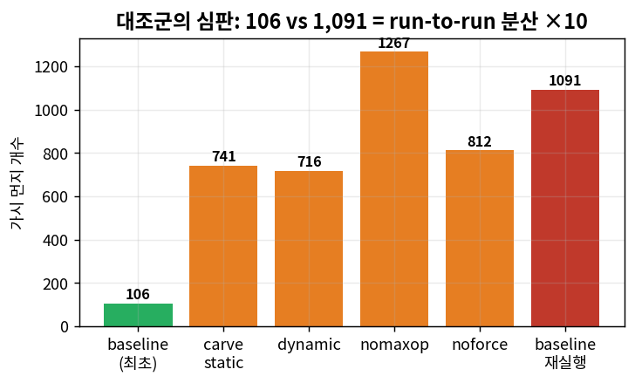
슬라이드 23 — 과학적 반전: 대조군이 잡은 유령 — 시각자료
🎨 "용의자 보드"(응집/dynamic/maxop/force 전부 X, 분산 O), 위 표, baseline 2회 비교 막대(106 vs 1,091)

Slide 55
§7. 전자동 파이프라인 완성 (슬라이드 24–26)

Slide 56
슬라이드 24 — 라벨 없는 앵커 자가진단: 2규칙 (실측 매트릭스)
● 질문: 새 장면에서 라벨 없이 "SLAM 앵커 vs depth 앵커 vs 포기"를 어떻게 판정하나?
● 후보 지표 탐색: Huber 보정 잔차 → 분리 실패(305가 최대로 나옴 — SLAM 희소가 지표를 오염, 기각) → 최종 2지표 채택:
장면 | ① SLAM 자기NN p50 | ② depth 교차프레임 불일치 | 규칙 판정 | 실측 AUC (SLAM / depth) | 정답?
1253 | 0.042m ✓ | — | SLAM 앵커 | 0.976 / — | ✅
rot | 0.043m ✓ | 0.101 ✗ | SLAM 앵커 | 0.972 / 0.851 | ✅
305 | 0.072m ✗ | 0.032 ✓ | depth 앵커 | 0.770 / 0.886 | ✅
12F | 0.057m ✗ | 0.048 ✗ | 경고: 문제 클래스 | 0.824 / 0.843 (둘 다 낮음) | ✅
● 규칙: ① < 0.05m → SLAM / 아니면 ② < 0.04 → depth / 둘 다 실패 → carve OFF (12F 학습 실증: carve가 오히려 -1.0dB — baseline 32.03 vs carve 31.04, 가시 먼지도 개선 없음)
● ②의 정의: A프레임 depth로 띄운 점을 B프레임에 투영해 B의 depth와 상대 비교 — 라벨·SLAM 밀도와 무관한 depth 자체 품질 측정
Notes:
"4/4 장면 정답 — 단 n=4의 예비 규칙, 새 장면마다 재검증" 정직하게

Slide 57
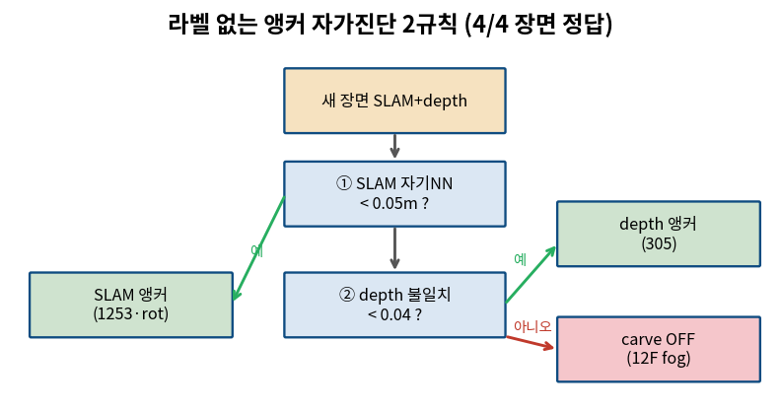
슬라이드 24 — 라벨 없는 앵커 자가진단: 2규칙 (실측 매트릭스) — 시각자료
🎨 진단 플로차트(3분기), 위 매트릭스 표 (규칙 문턱 강조선)

Slide 58
슬라이드 25 — 확장: SLAM 포인트가 아예 없어도 되는가
● 동기: 실시간 경로에서 지도 품질 의존을 더 줄일 수 있나 (pose는 스테레오+IMU로 항상 미터 단위)
● depth-violation ratio (vr) — 눈높이 설명:
– violation = '위반'. depth-mono가 "이 방향 3m에 벽이 있다"고 말했는데 어떤 gaussian이 그 벽보다 앞쪽(예 1.5m) 허공에 떠 있으면 → 카메라와 벽 사이 빈 공간에 있으니 floater 의심
– gaussian 하나에 대해: 여러 depth 프레임에 투영 → 각 프레임에서 "측정된 표면보다 카메라 쪽에 떠 있나?"(위반 1표) → vr = 위반한 프레임 수 / 보인 프레임 수 ∈ [0,1]
– vr≈1 = 보이는 거의 모든 뷰에서 벽보다 앞 = 강한 floater 신호 / vr≈0 = 늘 표면에 붙음 = 정상
– carve의 원래 신호(ray 통과 증거 ρ)는 3D voxel 격자 기반이라 fog에서 흐려지는데, vr은 이미지 공간에서 직접 재므로 fog에서도 잘 잡힘
● 12F(최난도 장면) 실측 사다리:
신호 | SLAM 점 사용 | AUC
vr (raw depth, 스케일 무보정) | 불필요 | 0.855
vr + pose-기하 자가 보정 (s=1.425 추정, SLAM Huber는 1.274) | 불필요 (pose만) | 0.893
vr + SLAM Huber 보정 (상한) | 필요 | 0.908 — 12F 신기록
● 그러나 학습 통합은 무효과 (12F 페어 실험):

Slide 59
슬라이드 25 — 확장: SLAM 포인트가 아예 없어도 되는가 (계속)
12F 30k | PSNR | region_n | 가시
baseline | 32.034 | 2,703 | 120
carve (ctrl) | 31.044 | 1,310 | 221
carve + vr 채널 (score=max(s,vr)) | 30.925 | 1,204 | 193
● "탐지≠제거" 간극: underfit 장면에선 이미지가 먼지를 요구 → 어떤 score 압력도 RGB gradient를 못 이김 (rot 질량 증폭과 동일 역학). floater의 근본 해법은 압력이 아니라 재구성 품질
● vr의 채택 용도: 오프라인 청소·pseudo-label·SLAM-프리 탐지 (학습 손실 아님)
Notes:
부정적 결과(학습 통합 무효과)를 통찰("탐지≠제거")로 전환하는 슬라이드

Slide 60
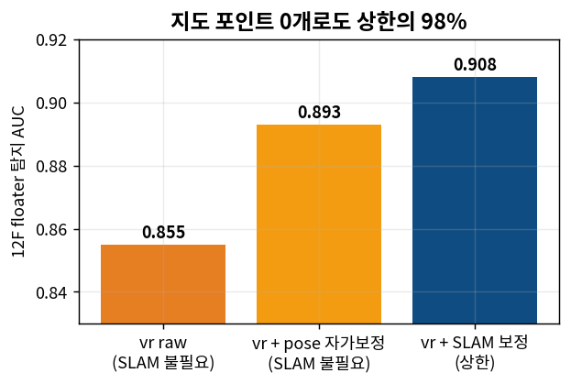
슬라이드 25 — 확장: SLAM 포인트가 아예 없어도 되는가 — 시각자료
🎨 pose-기하 자가 보정 개념도(두 카메라+depth, 스케일 s의 유일 결정), AUC 사다리 막대, 페어 표

Slide 61
슬라이드 26 — 최종 산출물: 진단-분기 전자동 파이프라인
새 장면 VRS
→ SLAM (OpenMAVIS)
→ [자가진단 2규칙] ← 라벨 불필요
├─ SLAM 양호 → SLAM-앵커 carve (1253·rot에서 검증, AUC 0.97+)
├─ SLAM 희소 → depth-앵커 carve (305에서 재현 확정: 먼지 -83%, depth 33초)
└─ 둘 다 불량 → carve OFF + baseline (12F에서 -1dB 학습 증거)
→ (같은 방 재방문 시) pseudo-label 자동 청소 (정밀도 100%)
● 3대 벤치마크 최종: 품질 +0.9dB (train 33.80/test 32.48) / 먼지 -83~93% / 속도 8분(fast-track) — 사람 라벨링 0회로 새 장면 적용 가능
Notes:
"손실 하나로 시작해 파이프라인으로 끝났다"

Slide 62
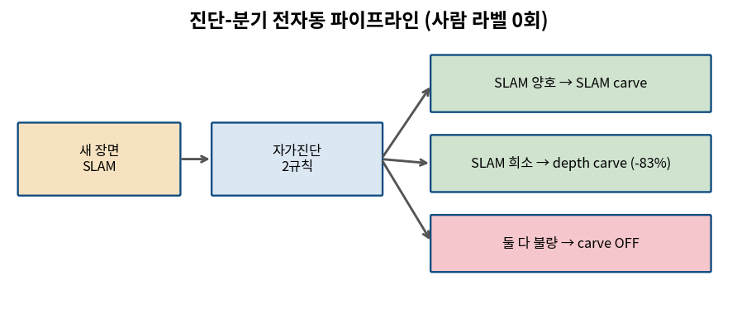
슬라이드 26 — 최종 산출물: 진단-분기 전자동 파이프라인 — 시각자료
🎨 위 파이프라인 다이어그램(발표의 마지막 그림), 벤치마크 3종 최종 스코어카드

Slide 63
§8. 심화 분석과 마무리 (슬라이드 27–30)

Slide 64
슬라이드 27 — 심화 분석: 왜 장면마다 되는 carve가 다른가 (데이터 특성으로 설명)
● 질문: 1253은 SLAM-앵커 carve가, 305는 depth-앵커 carve가 되고, 12F는 둘 다 안 됐다. 무엇이 이 갈림을 결정했나?
● 핵심 프레임: carve는 "카메라가 본 점 앞쪽 = 빈 공간"으로 판정 → "표면이 어디인가"라는 기준(anchor)이 정확해야 함. anchor를 얻는 길이 둘이고, 각자 다른 이미지 특성에 의존한다:
– SLAM 삼각측량 anchor ← 텍스처(특징점) + 시차(궤적) 필요. 검증된 희소 점. 관건 = 표면을 촘촘히 덮느냐(커버리지)
– mono-depth anchor ← 이미지 선명도(fog 없음·대비) 필요. 조밀하지만 스케일 편향 있어 보정 필요
– → 두 anchor는 요구 조건이 다르므로, 장면이 어떤 이미지 특성을 갖췄냐가 어떤 carve가 되는지를 결정
● 측정 데이터 (이미지 특성 × 커버리지 × 결과):
장면 | Sobel 텍스처 | 대비(std) | SLAM 자기NN | 생존표면 d5(SLAM) | depth 교차불일치 | SLAM AUC | depth AUC | 되는 carve
1253 | 18.8 | 39.4 | 0.042m | 근접 | (0.101) | 0.976 | (0.851) | SLAM ✓
305 | 13.7 | 39.0 | 0.072m | 0.304m | 0.032 | 0.770 | 0.886 | depth ✓
12F | 11.5 | 25.6 | 0.057m | 0.366m | 0.048 | 0.824 | 0.843 | 둘 다 ✗
● 1253 → SLAM carve: 텍스처 최고(18.8) + 병진 궤적 → SLAM이 특징을 많이 삼각측량, 표면 촘촘히 덮음(자기NN 0.042m). SLAM 점 = 표면 → 0.976. depth 불필요
● 305 → depth carve: 텍스처 중간(13.7)이라 SLAM 희소(0.072m), 결정적으로 정상 표면점조차 SLAM에서 0.30m = SLAM이 표면을 못 덮음 → SLAM carve 붕괴(0.77). 그러나 이미지가 밝고 선명(대비 39, fog 없음) → mono-depth 완벽(교차불일치 0.032, 최저) → depth carve 구원(0.886). 305 baseline PSNR 34.5(최고)가 "이미지 자체는 좋다"는 방증

Slide 65
슬라이드 27 — 심화 분석: 왜 장면마다 되는 carve가 다른가 (데이터 특성으로 설명) (계속)
● 12F → 둘 다 실패: 텍스처 최저(11.5) + fog(대비 25.6 = 다른 장면의 2/3). fog는 두 anchor 경로를 동시에 굶긴다 — SLAM: 저텍스처 벽엔 특징 없어 점이 간판·모서리에만 몰리고 넓은 표면은 빔(0.824) / depth: fog는 깊이 자체가 모호(안개 너머 안 보임) → 편향(스케일 1.274)+불일치(0.048)로 붕괴(0.843). 두 anchor가 같은 뿌리(이미지 정보량)에 의존하는데 fog가 그 뿌리를 말림. 게다가 carve -1dB: 흐린 이미지를 못 맞추니 floater가 fog 잔차를 흡수하는 유용한 일을 함 → 지우면 손해
● 한 줄 결론: carve의 성패 = 표면 anchor 품질이고, anchor는 텍스처(→SLAM)와 이미지 선명도(→depth)라는 두 이미지 특성에서 나온다. 1253은 텍스처가 살아 SLAM으로, 305는 텍스처는 부족해도 선명해서 depth로 되며, 12F는 fog가 두 특성을 동시에 죽여 둘 다 실패한다.
● 표에 쓰인 지표 설명 (처음 보는 청중용):
– Sobel 텍스처: 이미지 밝기 변화(경계) 강도의 평균 — 높을수록 특징이 많아 SLAM 매칭 유리. (1253 18.8 ↔ 12F 11.5)
– 대비(std): 이미지 밝기의 표준편차(동적 범위) — fog는 밝기(밝기 p50은 다 비슷)는 놔두고 대비를 반토막 내는 게 특징. 12F 25.6이 fog 지문
– SLAM 자기NN: 각 SLAM 점에서 가장 가까운 SLAM 점까지 거리(중앙값) — 작을수록 지도가 조밀. 자가진단 규칙1(<0.05m → SLAM 앵커)의 지표
– 생존표면 d5(SLAM): 학습 후 살아남은 '정상 표면' gaussian이 가장 가까운 SLAM 점 5개까지의 평균 거리 — 커지면 "SLAM 점이 실제 표면을 안 덮는다"는 뜻(305 0.30m = SLAM 실패의 결정적 증거)
– depth 교차불일치: A프레임 depth로 띄운 점을 B프레임에 재투영해 B의 depth와 비교한 상대 오차(중앙값) — 작을수록 depth가 프레임 간 일관되어 신뢰 가능. 자가진단 규칙2(<0.04 → depth 앵커)의 지표
– AUC: 해당 앵커로 만든 champion score가 사람 라벨 floater를 얼마나 잘 가려내는가(1.0=완벽, 0.5=무작위). 이 스프린트의 핵심 판별 지표
Notes:
"12F만 유독 안 되는 이유 = fog가 두 anchor의 공통 뿌리를 굶긴다"가 이 슬라이드의 킥. rot(회전 궤적)은 이 표의 커버리지가 아니라 '시차 부족'이라는 또 다른 축 — 백업 B10 참조

Slide 66
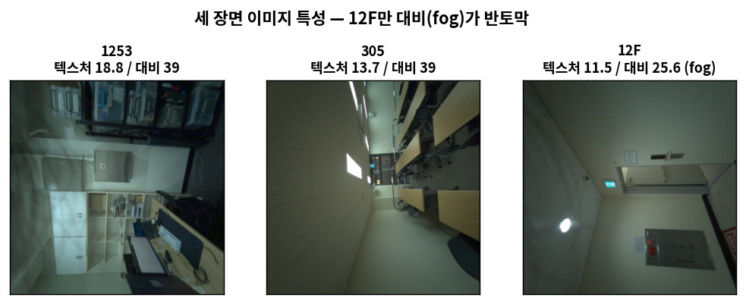
슬라이드 27 — 심화 분석: 왜 장면마다 되는 carve가 다른가 (데이터 특성으로 설명) — 시각자료
🎨 위 측정 표 + 세 장면 대표 이미지(1253 선명·고텍스처 / 305 선명·저텍스처 / 12F fog·저대비) 나란히, 두 anchor 경로 의존성 다이어그램(텍스처→SLAM / 선명도→depth, fog가 둘의 교집합을 끊는 그림)

Slide 67
슬라이드 28 — 재프레임: floater는 '점'이 아니라 photometric loss의 '분지(basin)'다
● 핵심 통찰: 이미지가 뭉개진 게 아니라, 장소 특성상 "먼지 띄워 잔차 흡수"가 "올바른 geometry 세우기"보다 loss가 더 낮거나 더 가까운 분지다. floater는 photo loss의 정당한 local minimum(숏컷) → 압력으론 근본적으로 못 이김(12F carve -1dB가 증거)
● 이기는 방법 = 더 세게 누르기가 아니라, 올바른 geometry를 floater보다 가깝고/깊은 분지로 만들기. carve를 '압력 도구'에서 'basin 설계 도구'로 승격
● 원인 이분법 — 처방이 갈린다:
유형 | 왜 floater가 더 가까운가 | 처방 | 진단
(a) 도달 불가 | 올바른 표면이 씨앗 없음(init에 없고 시차 부족으로 삼각측량 불가) → floater가 유일한 길 | 좋은 init (표면 미리 심으면 잔차↓, floater 채용 이유 소멸) | 좋은 init 줬을 때 floater 죽으면 (a)
(b) 환원 불가 | 잔차가 어떤 geometry로도 안 사라짐(fog·글레어=시점의존) → floater 흡수가 실제 유용 | appearance 채널 (노출/embedding으로 잔차 합법 흡수 = 숏컷의 먹이 뺏기) | 좋은 init 줘도 floater 돌아오면 (b)
● 장면별 예상 병명(슬라이드 27 근거): 1253/305 = 선명(대비 39) → (a)형 / 12F = fog(대비 25.6) → (b)형 (미검증) / rot = 시차 부족 = (a) 특수형
Notes:
"12F 좋은 init 실험은 '고치기'가 아니라 (a)/(b) '병명 확정'" — 다음 슬라이드로

Slide 68
슬라이드 28 — 재프레임: floater는 '점'이 아니라 photometric loss의 '분지(basin)'다 — 시각자료
🎨 loss landscape 만화(floater 분지 vs 표면 분지, init이 시작점을 옮기는 그림 / appearance가 floater 분지를 메우는 그림), (a)/(b) 이분법 표

Slide 69
슬라이드 29 — 다음 실험 6축 (carve/vr을 'basin 설계'로) — exp46 카드
# | 축 | 가설 | 실행 준비도
1 | 305 hybrid init + carve | 선명한 (a)형 방에서 "init > 압력" 확증 — depth-carve(먼지 994) 대비 더 깨끗해지나 | 즉시 (RoMA·depth 재료 완비)
2 | 12F 좋은 init 진단 | (a)/(b) 병명 확정 — fog면 천장 안 오름 예측 | 즉시 (~15분)
3 | 표면-확신 불투명 init | carve/vr 합의 표면을 불투명·고신뢰로 시작 → floater보다 먼저 잔차 선점 | CARVE_INIT_ATTRS 재활용
4 | 노출/appearance 채널 재설계 | (b)형 처방 — per-image affine 노출(45a는 프로토콜만 실패, 개념 유효)로 시점의존 잔차 흡수 → floater 불필요화 | 축 2가 (b) 확정 시
5 | densify를 carve-aware 재유도 | 나쁜 출생 억제(gate) 대신 φ로 split 방향을 표면 쪽 편향 → 같은 capacity가 표면 보강 | densify_and_split 수정
6 | (b)형 운영점: no-densify + 좋은 init | fog에선 capacity를 묶어 floater 만들 여분 제거 + 표면 씨앗 → "PSNR 살짝 포기, 깨끗하게" | 축 2/4 후 판단
● 부수 과제 (basin 프레임 밖): rot 회전 궤적 축(시차 보장 쌍 미해결·백업 B10), 표면 부착 blob(305 라벨 30%, free-space 신호 밖 새 클래스), 파이프라인 원커맨드화 + 자가진단 5번째 검증(현재 n=4)
● 우선순위: 1(즉시 확증) → 2(병명 확정) → 2가 (b)면 4·아니면 3 → 5·6은 결과 후
Notes:
"①은 지금 돌릴 수 있고, 4·5가 근본 과제 — carve의 다음 정체성" 상세 카드 = `context/experiments/exp46_basin_reframe_plan.md`

Slide 70
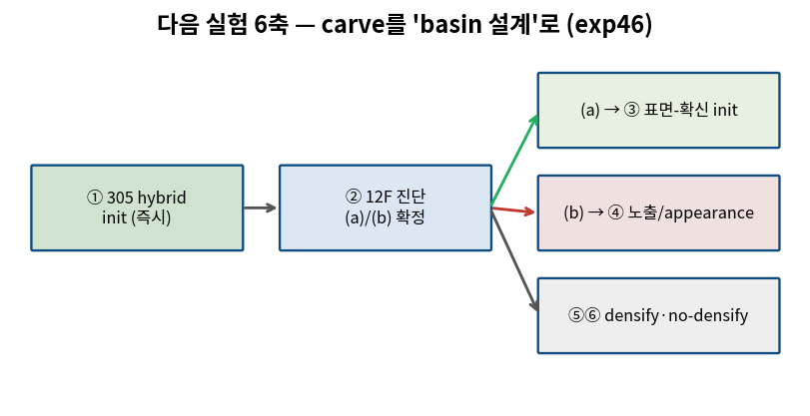
슬라이드 29 — 다음 실험 6축 (carve/vr을 'basin 설계'로) — exp46 카드 — 시각자료
🎨 6축 우선순위 트리(1→2에서 (a)/(b) 분기), 각 축 준비도 신호등

Slide 71
슬라이드 30 — 결론과 핵심 메시지
● 확정된 것 5줄:
● 한 줄 메시지: floater는 '지우는 대상'이 아니라 underfit(빈 공간 증거 위반)의 증상 — 증거로 탐지하고, 원인이 init/기하면 고치고, 이미지 열화면 압력으론 못 고친다. (다음 실험은 슬라이드 28)
Notes:
질문 유도: "여러분이라면 탐지≠제거 간극을 어떻게 뚫겠습니까"

Slide 72
슬라이드 30 — 결론과 핵심 메시지 — 시각자료
🎨 확정 5줄 요약 카드 + 슬라이드 1의 before/after 렌더 재등장(수미상관)

Slide 73
백업 슬라이드 (질문 대비)

Slide 74
백업 슬라이드 (질문 대비)
● B1. Carve field 수식 상세 (transit/terminal 적립 절차, ray_step 6cm/surf_margin 20cm, ρ, w, champion score, φ EDT, trilinear 보간)
● B2. exp41/42 상세: every-8th vs 세그먼트 hold-out 이중 해석, Pareto 전체 표(42a~42d), SSIM/LPIPS 수치
● B3. 305 실패 배제 과정 전체 수치 (tau 스윕 0.1~1.0, term_k 스윕 1~10, 가시 앵커 0.82, 라벨 분해 — 표면근접 라벨 9%)
● B4. init 전쟁 중간 단계 전체 표 (44a0→44a→44a′50/90→44a″→44g/g′→44h/ht — exp44 카드 1~4차 갱신 표 그대로)
● B5. 기각 실험 상세: 45a/44e3/45c/nomaxop/dynamic carve 각각의 수치와 기각 논리
● B6. 인프라·버그 기록: OOM(2,654장+병행작업), torch 2.6 weights_only, checkpoint 버퍼 8종, SuperSplat 좌표 변환 함정, pgrep 자기매칭
● B7. 사용 도구 지도: scripts/analysis(진단·지표), scripts/anchors(init 생성), configs/carve_loss(레시피), context/(문서 체계)
● B8. 관련 연구 대비: EDGS/Instant-GI에서 무엇을 취했고 무엇을 버렸나 (RoMA 삼각측량 채택, GI net PPM 시도·동급 판정, GI 2D-fit 속성 이식 보류)
● B9. Plateau 트랙 전사(exp15~36 요약): tau 확대만 유효했던 이유와 ray-density 지표 함정 — "적응형 tau가 판별력을 파괴"의 상세
● B10. rot hybrid 이식 상세: +1.37dB vs 먼지 ×10 (작은 시차 삼각측량), 시차 보장 쌍(min-baseline 0.2m) 재시도도 미해결 — 회전 궤적 축의 현재 상태

Slide 75
데이터 소스 (제작 시 참조할 파일)

Slide 76
데이터 소스 (제작 시 참조할 파일)
● 수치·표: context/experiments/exp38_40_carve_track.md(7런 표·Pareto·SSIM), exp44_fast_geometry_plan.md(init 대전 전 과정·최종표), exp43_cross_scene_plan.md(결과 1~16), exp32_lineage_diag.md(계보 정량), context/STATUS.md
● 수식 원본: 3dgs-custom/eval/carve_loss.py (compute_loss, post_backward, _refresh_phi, _vr)
● 렌더 비교용 ply: exp30r_orbfull_baseline_rerun_* vs exp40b_orbfull_force_softlite_* (1253), scene_301_305_baseline_* vs exp43_305_depthcarve_30k_20260713_043656 (305), MPS: exp08 vs exp39b, init 대전: exp44d2_hybrid_densify_30k_*
● 제작 필요 시각화: ① 라벨 floater 하이라이트 렌더 ② 사면체 확장 단계별 3D 뷰 ③ region 영역 오버레이 (재료: 라벨 ply + results/diagnostic/floater_region_gt.npz / data/scenes/*/floater_region/region_mask.npz) ④ ray 커버리지 히트맵 ⑤ score/φ 단면 히트맵 ⑥ SLAM vs depth 앵커 점군 비교 (data/scenes/301_305/depth_anchors.npz) ⑦ Huber 보정 산점도 ⑧ PPM 확률맵(Sobel vs ConvNeXt)
● 교훈 모음: context/knowledge/pitfalls.md

